Slide 1
SVM 이론
선형 SVM
하드 마진
소프트 마진
커널 SVM
2022.05.18
화학데이터기반연구센터 김진수

Slide 2
서포트 벡터 머신의 근본 아이디어:
클래스 사이에 가능한 한 가장 넓은 ‘도로‘(마진)을 내는 것.
2. 소프트 마진 분류: 두 클래스를 완벽하게 나누는 것과 가장 넓은 도로를 내는 것 사이의 절충안을 내는 것.
3. 비선형 데이터셋에서 훈련할 때 커널 함수를 사용하는것.

Slide 3
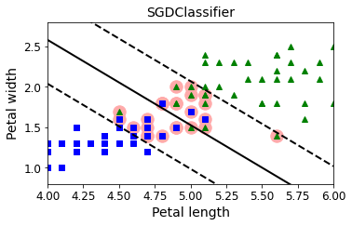
서포트 벡터란?
SVM이 훈련된 후에 경계를 포함해 도로에 놓인 어떤 샘플
결정 경계로부터 마진 경계에 놓인 어떤 샘플까지 수직으로 그은 벡터.

Slide 4
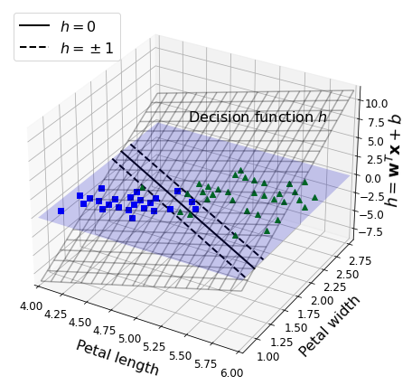


여기서는 편의상 y=$±1$ 이라고 설정.

Slide 5
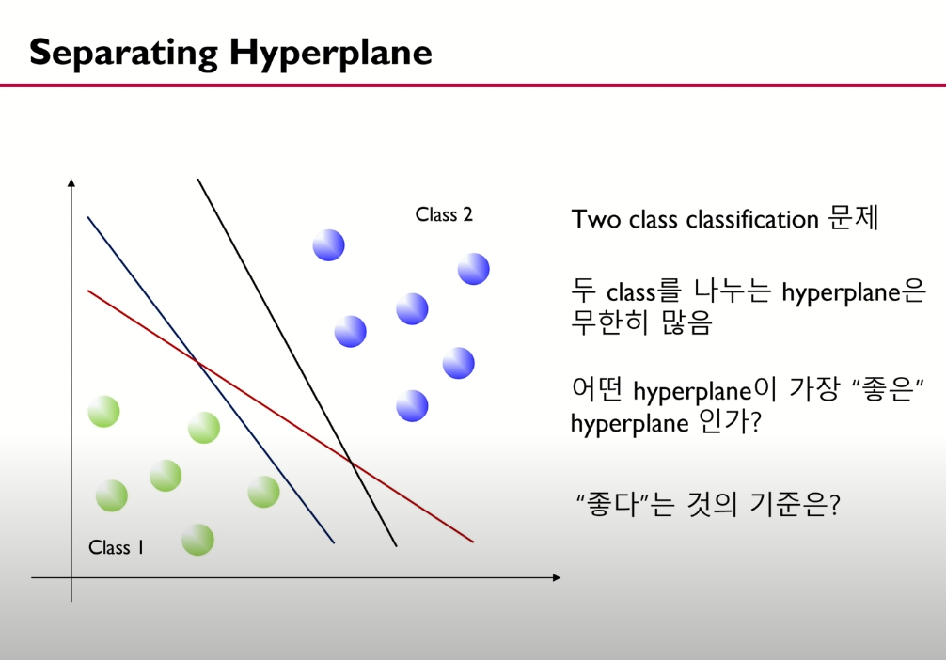
→”마진”을 최대화하는 것
목표: 마진을 최대화하는 $w,b$를 찾자.

Slide 6
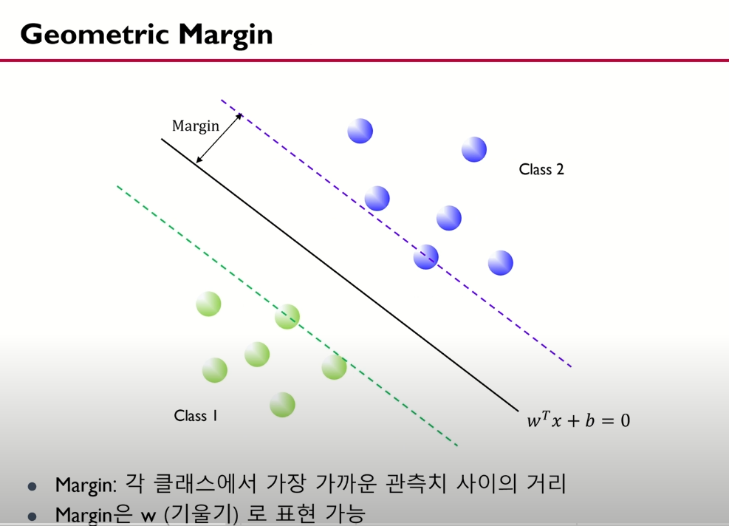








마진을 $w$의 함수로 나타내보자.
$$x_{+}=x_{p}+λ\frac{w}{\left\|w\right\|}$$
(+1)
$$w^{T}x_{+}+b≥1$$
$$x_{+}$$
$$λ$$
$$x_{p}$$
$$w^{T}x_{−}+b≤−1$$
$$w^{T}x_{+}+b=1$$
(-1)
$$w^{T}x_{−}+b=−1$$

Slide 7
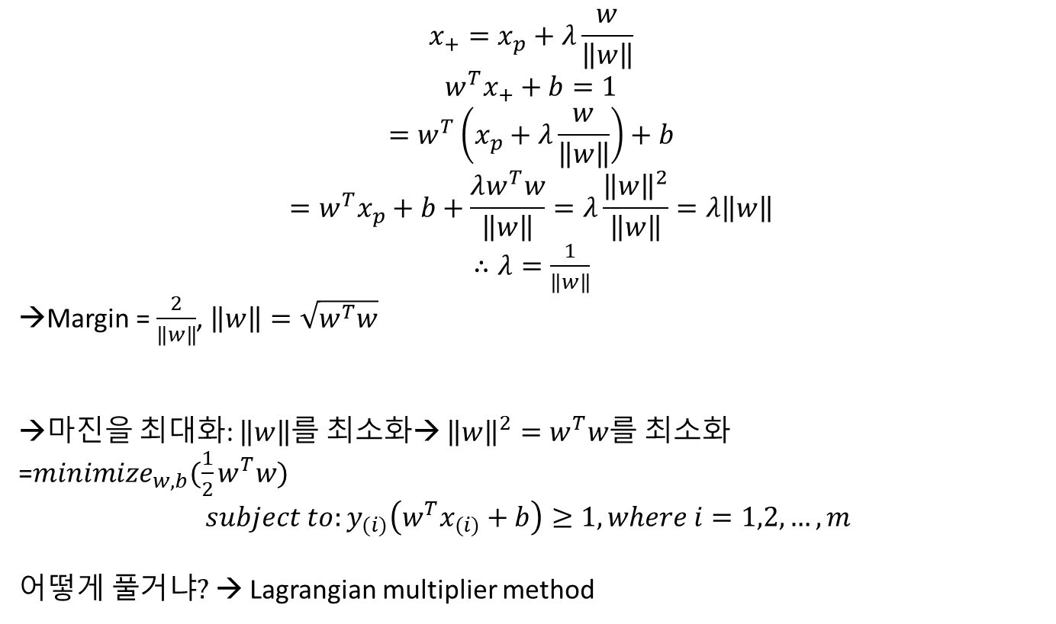
$$x_{+}=x_{p}+λ\frac{w}{\left\|w\right\|}$$
$$w^{T}x_{+}+b=1$$
$$=w^{T}\left(x_{p}+λ\frac{w}{\left\|w\right\|}\right)+b$$
$$=w^{T}x_{p}+b+\frac{λw^{T}w}{\left\|w\right\|}=λ\frac{{\left\|w\right\|}^{2}}{\left\|w\right\|}=λ\left\|w\right\|$$
$∴λ=\frac{1}{\left\|w\right\|}$
→Margin = $\frac{2}{\left\|w\right\|}$, $\left\|w\right\|=\sqrt{w^{T}w}$
→마진을 최대화: $\left\|w\right\|$를 최소화→ ${\left\|w\right\|}^{2}=w^{T}w$를 최소화
=$minimize_{w,b}(\frac{1}{2}w^{T}w)$
$$subject to:y_{(i)}\left(w^{T}x_{(i)}+b\right)≥1,where i=1,2,…,m$$
어$떻게 풀거냐?$→ Lagrangian multiplier method
하드 마진 선형 SVM 분류기의 목적 함수:

Slide 8

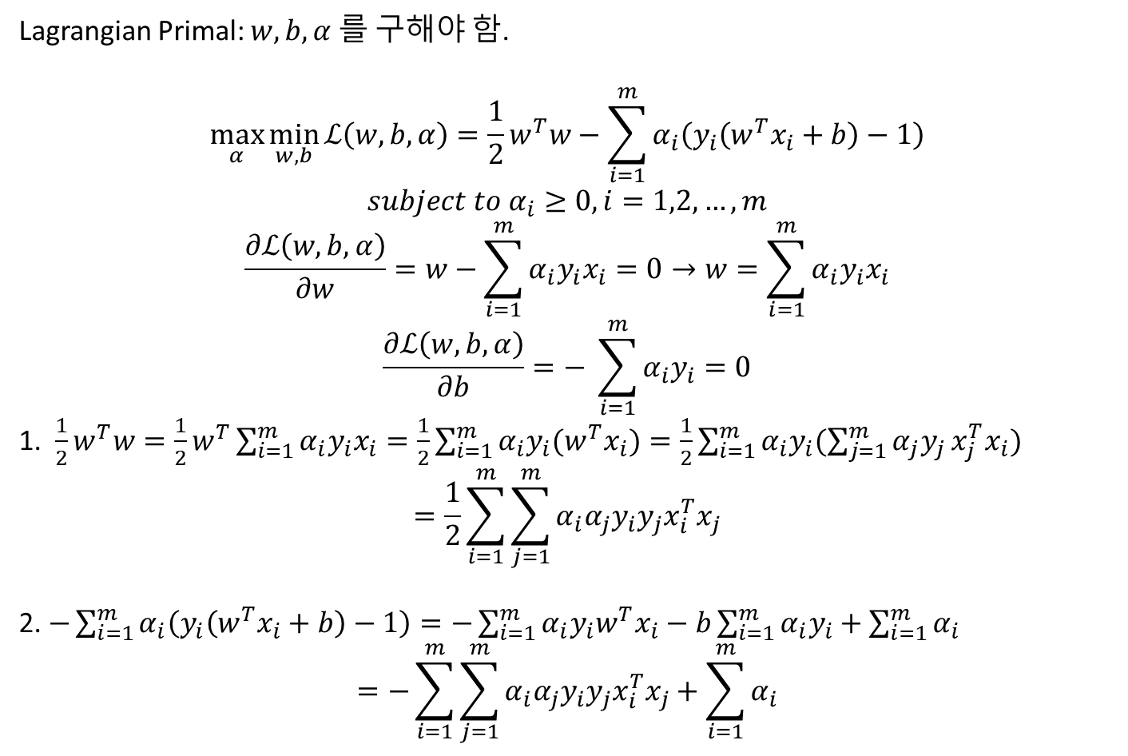
Lagrangian Primal: $w,b,α$ 를 구해야 함.
$$\max_{α}{\min_{w,b}{ℒ\left(w,b,α\right)}}=\frac{1}{2}w^{T}w−\sum_{i=1}^{m}{α_{i}\left(y_{i}\left(w^{T}x_{i}+b\right)−1\right)}$$
$$subject to α_{i}≥0, i=1,2,…,m$$
$$\frac{∂ℒ\left(w,b,α\right)}{∂w}=w−\sum_{i=1}^{m}{α_{i}y_{i}x_{i}}=0→w=\sum_{i=1}^{m}{α_{i}y_{i}x_{i}}$$
$$\frac{∂ℒ\left(w,b,α\right)}{∂b}=− \sum_{i=1}^{m}{α_{i}y_{i}}=0$$
1. $\frac{1}{2}w^{T}w=\frac{1}{2}w^{T}\sum_{i=1}^{m}{α_{i}y_{i}x_{i}}=\frac{1}{2}\sum_{i=1}^{m}{α_{i}y_{i}{(w^{T}x}_{i})}=\frac{1}{2}\sum_{i=1}^{m}{α_{i}y_{i}{(\sum_{j=1}^{m}{α_{j}y_{j}}x_{j}^{T}x}_{i})}$
$$=\frac{1}{2}\sum_{i=1}^{m}{\sum_{j=1}^{m}{α_{i}α_{j}y_{i}y_{j}x_{i}^{T}x_{j}}}$$
2. $−\sum_{i=1}^{m}{α_{i}\left(y_{i}\left(w^{T}x_{i}+b\right)−1\right)}=−\sum_{i=1}^{m}{α_{i}y_{i}w^{T}x_{i}−b\sum_{i=1}^{m}{α_{i}y_{i}}+\sum_{i=1}^{m}{α_{i}}}$
$$=−\sum_{i=1}^{m}{\sum_{j=1}^{m}{α_{i}α_{j}y_{i}y_{j}x_{i}^{T}x_{j}}}+\sum_{i=1}^{m}{α_{i}}$$
1번
2번
Lagrangian Dual: $\max_{α}{ℒ\left(w,b,α\right)}=\sum_{i=1}^{m}{α_{i}}−\frac{1}{2}\sum_{i=1}^{m}{\sum_{j=1}^{m}{α_{i}α_{j}y_{i}y_{j}x_{i}^{T}x_{j}}}$ → $α$만 구하면 됨.

Slide 9
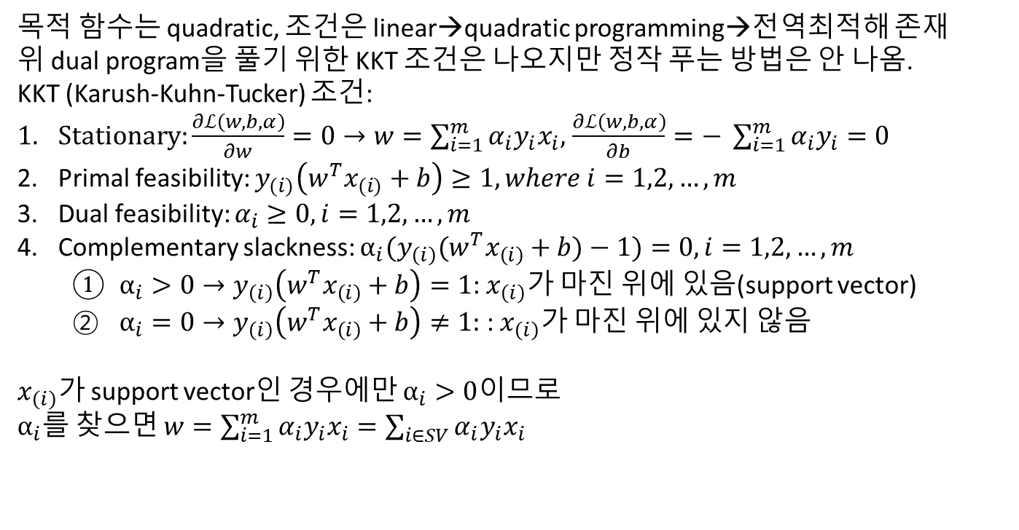
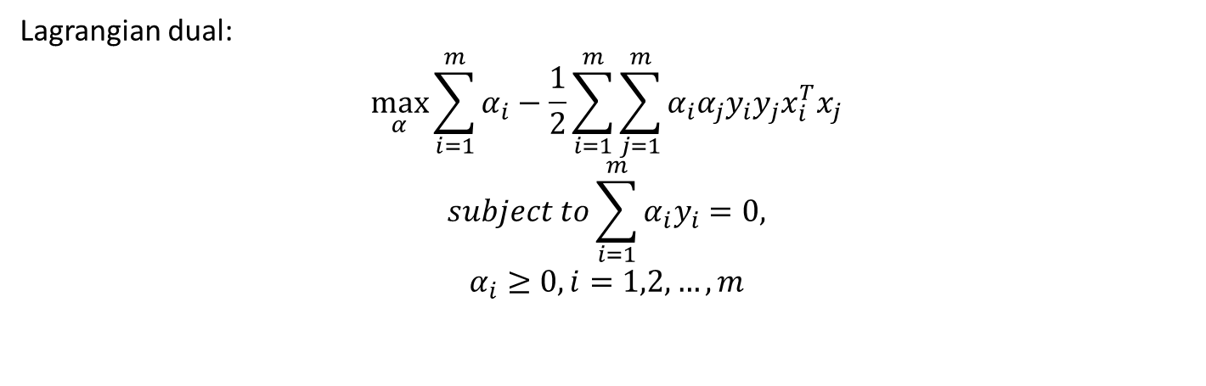
Lagrangian dual:
$$\max_{α}{\sum_{i=1}^{m}{α_{i}}−\frac{1}{2}\sum_{i=1}^{m}{\sum_{j=1}^{m}{α_{i}α_{j}y_{i}y_{j}x_{i}^{T}x_{j}}}}$$
$$subject to\sum_{i=1}^{m}{α_{i}y_{i}}=0,$$
$$α_{i}≥0, i=1,2,…,m$$
목적 함수는 quadratic, 조건은 linear→quadratic programming→전역최적해 존재
위 dual program을 풀기 위한 KKT 조건은 나오지만 정작 푸는 방법은 안 나옴.
KKT (Karush-Kuhn-Tucker) 조건:
Stationary: $\frac{∂ℒ\left(w,b,α\right)}{∂w}=0→w=\sum_{i=1}^{m}{α_{i}y_{i}x_{i}}$, $\frac{∂ℒ\left(w,b,α\right)}{∂b}=− \sum_{i=1}^{m}{α_{i}y_{i}}=0$
Primal feasibility: $y_{(i)}\left(w^{T}x_{(i)}+b\right)≥1,where i=1,2,…,m$
Dual feasibility: $α_{i}≥0, i=1,2,…,m$
Complementary slackness: $α_{i}(y_{\left(i\right)}(w^{T}x_{\left(i\right)}+b)−1)=0, i=1,2,…,m$
$α_{i}>0→y_{\left(i\right)}\left(w^{T}x_{\left(i\right)}+b\right)=1$: $x_{\left(i\right)}가$ 마진 위에 있음(support vector)
$α_{i}=0→y_{\left(i\right)}\left(w^{T}x_{\left(i\right)}+b\right)≠1:$: $x_{\left(i\right)}가$ 마진 위에 있지 않음
$x_{\left(i\right)}가$ support vector인 경우에만 $α_{i}>0$이므로
$α_{i}$를 찾으면 $w=\sum_{i=1}^{m}{α_{i}y_{i}x_{i}}=\sum_{i∈SV}{α_{i}y_{i}x_{i}}$

Slide 10
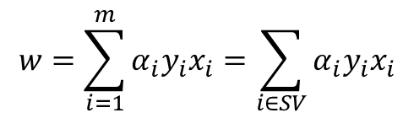
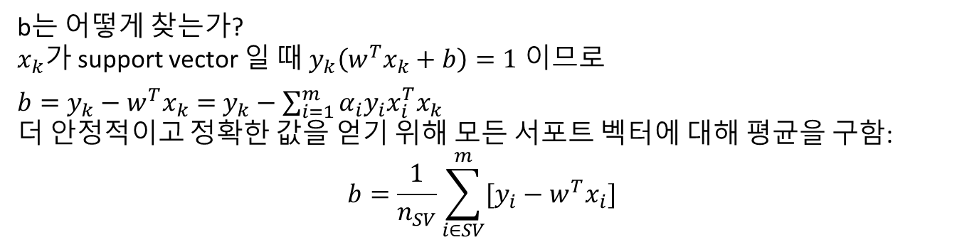
b는 어떻게 찾는가?
$x_{k}$가 support vector 일 때 $y_{k}\left(w^{T}x_{k}+b\right)=1$ 이므로
$b=y_{k}−w^{T}x_{k}=$ $y_{k}−{\sum_{i=1}^{m}{α_{i}y_{i}x_{i}^{T}x_{k}}}^{}$
더 안정적이고 정확한 값을 얻기 위해 모든 서포트 벡터에 대해 평균을 구함:
$$b=\frac{1}{n_{SV}}\sum_{i∈SV}^{m}{[y_{i}−w^{T}x_{i}]}$$
$$w=\sum_{i=1}^{m}{α_{i}y_{i}x_{i}}=\sum_{i∈SV}{α_{i}y_{i}x_{i}}$$
하드 마진 선형 SVM 문제의 답

Slide 11
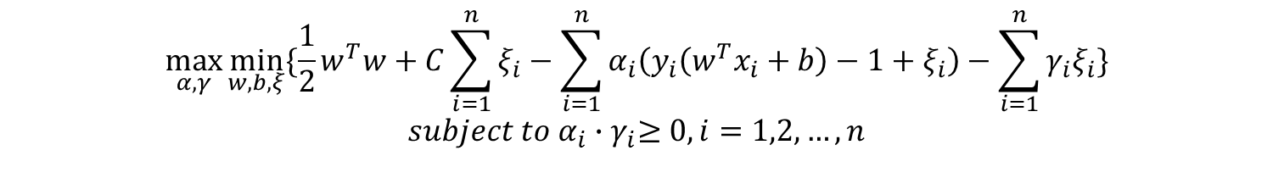
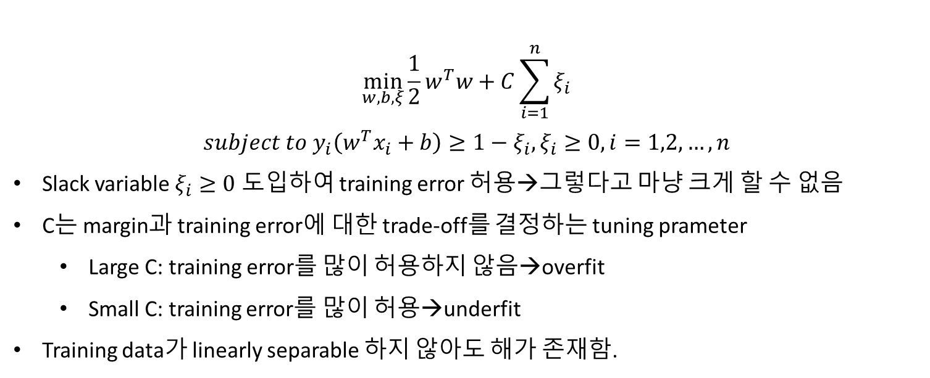
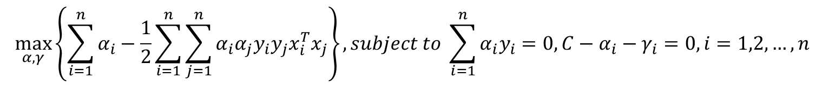
$$\min_{w,b,ξ}{\frac{1}{2}w^{T}w+C\sum_{i=1}^{n}{ξ_{i}}}$$
$$subject to y_{i}\left(w^{T}x_{i}+b\right)≥1−ξ_{i}, ξ_{i}≥0, i=1,2,…,n$$
Slack variable $ξ_{i}≥0$ 도입하여 training error 허용→그렇다고 마냥 크게 할 수 없음
C는 margin과 training error에 대한 trade-off를 결정하는 tuning prameter
Large C: training error를 많이 허용하지 않음→overfit
Small C: training error를 많이 허용→underfit
Training data가 linearly separable 하지 않아도 해가 존재함.
소프트 마진 선형 SVM 문제
Lagrangian Multiplier method
$$\max_{α,γ}{\min_{w,b,ξ}{\{\frac{1}{2}w^{T}w+C\sum_{i=1}^{n}{ξ_{i}}−\sum_{i=1}^{n}{α_{i}\left(y_{i}\left(w^{T}x_{i}+b\right)−1+ξ_{i}\right)−\sum_{i=1}^{n}{γ_{i}ξ_{i}}}}\}}$$
$$subject to α_{i}{∙γ}_{i}≥0, i=1,2,…,n$$
Lagrangian Primal
Lagrangian Dual
$$\max_{α,γ}\left\{\sum_{i=1}^{n}{α_{i}}−\frac{1}{2}\sum_{i=1}^{n}{\sum_{j=1}^{n}{α_{i}α_{j}y_{i}y_{j}x_{i}^{T}x_{j}}}\right\}, subject to \sum_{i=1}^{n}{α_{i}y_{i}=0, C−α_{i}−γ_{i}=0, i=1,2,…,n}$$

Slide 12
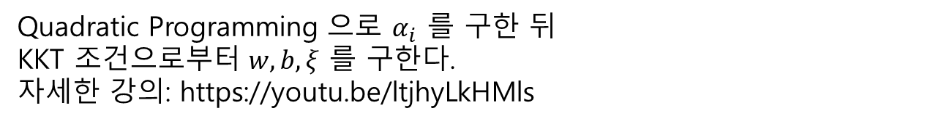
Quadratic Programming 으로 $α_{i}$ 를 구한 뒤
KKT 조건으로부터 $w, b, ξ$ 를 구한다.
자세한 강의: https://youtu.be/ltjhyLkHMls

Slide 13
커널 SVM

Slide 14
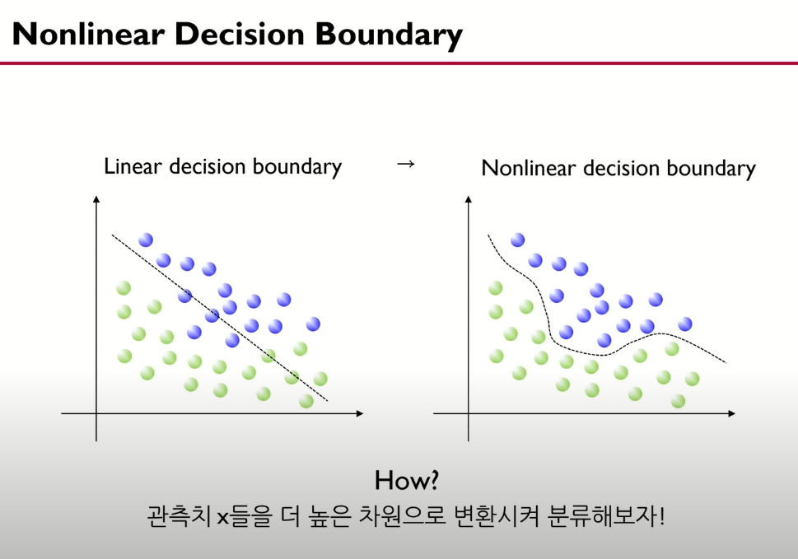

Slide 15
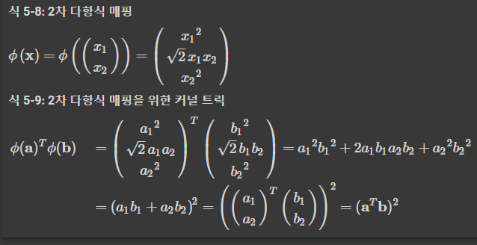
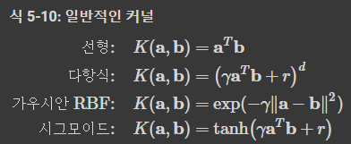
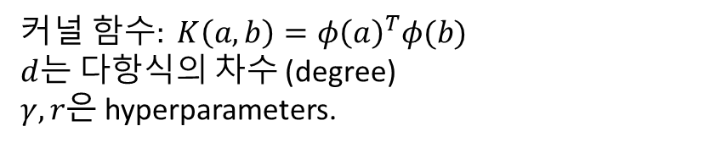
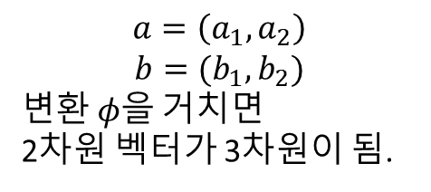
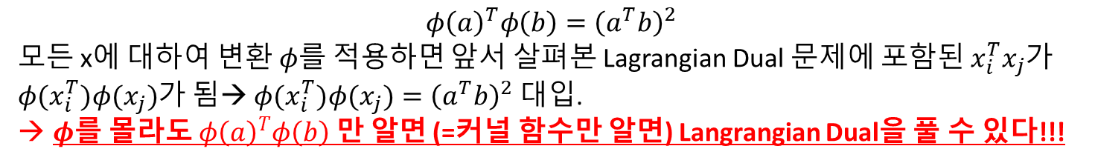
$$a=\left(a_{1},a_{2}\right)$$
$$b=(b_{1},b_{2})$$
변$환 φ을$ 거치면
2차원 벡터가 3차원이 됨.
$$φ{\left(a\right)}^{T}φ\left(b\right)={\left(a^{T}b\right)}^{2}$$
모든 x에 대하여 변환 $φ$를 적용하면 앞서 살펴본 Lagrangian Dual 문제에 포함된 $x_{i}^{T}x_{j}$가
${φ(x}_{i}^{T})φ(x_{j})$가 됨→ ${φ(x}_{i}^{T})φ(x_{j})={\left(a^{T}b\right)}^{2}$ 대입.
$φ$를 몰라도 $φ{\left(a\right)}^{T}φ\left(b\right)$ 만 알면 (=커널 함수만 알면) Langrangian Dual을 풀 수 있다!!!
커$널 함수: K\left(a,b\right)=φ{\left(a\right)}^{T}φ(b)$
$d$는 다항식의 차수 (degree)
$γ, r은$ hyperparameters.

Slide 16

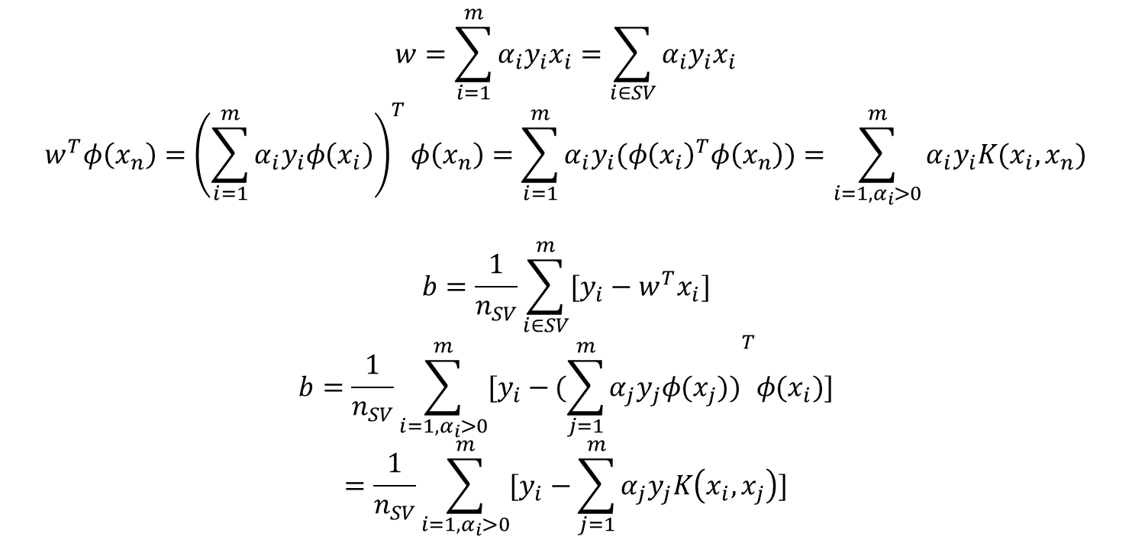
$φ$를 몰라도 Lagrangian Dual 문제를 풀 수 있다는 말은
$w를$ 구할 수 있다는 말이 아니라 $w^{T}φ(x)를$ 구할 수 있다는 말이다.
예측식: $w^{T}φ\left(x\right)+b$ 만 알면 예측할 수 있음.
$$w=\sum_{i=1}^{m}{α_{i}y_{i}x_{i}}=\sum_{i∈SV}{α_{i}y_{i}x_{i}}$$
$$w^{T}φ\left(x_{n}\right)={\left(\sum_{i=1}^{m}{α_{i}y_{i}φ\left(x_{i}\right)}\right)}^{T}φ\left(x_{n}\right)=\sum_{i=1}^{m}{α_{i}y_{i}(φ{\left(x_{i}\right)}^{T}φ\left(x_{n}\right))}=\sum_{i=1,α_{i}>0}^{m}{α_{i}y_{i}K(x_{i},x_{n})}$$
$$b=\frac{1}{n_{SV}}\sum_{i∈SV}^{m}{[y_{i}−w^{T}x_{i}]}$$
$$b=\frac{1}{n_{SV}}\sum_{i=1,α_{i}>0}^{m}{[y_{i}−}{(\sum_{j=1}^{m}{α_{j}y_{j}φ(x_{j}))}}^{T}φ(x_{i})]$$
$$=\frac{1}{n_{SV}}\sum_{i=1,α_{i}>0}^{m}{[y_{i}−\sum_{j=1}^{m}{α_{j}y_{j}K\left(x_{i},x_{j}\right)}]}$$
로부터
로부터

Slide 17
SVM 분류기가 샘플을 분류할 때 신뢰도 점수와 확률을 출력할 수 있나요?
답: SVM 분류기는 테스트 샘플과 결정 경계 사이의 거리를 출력할 수 있으므로 이를 신뢰도 점수로 사용할 수 있습니다. 그러나 이 점수를 클래스 확률의 추정값으로 바로 변환할 수는 없습니다. 사이킷런에서 SVM 모델을 만들 때 probability=True로 설정하면 훈련이 끝난 후 (훈련 데이터에 5-fold 교차 검증을 사용하여 추가로 훈련시킨) SVM의 점수에 로지스틱 회귀를 훈련시켜 확률을 계산합니다.
자세한 내용: https://scikit-learn.org/stable/modules/svm.html#scores-probabilities

